Slide 1
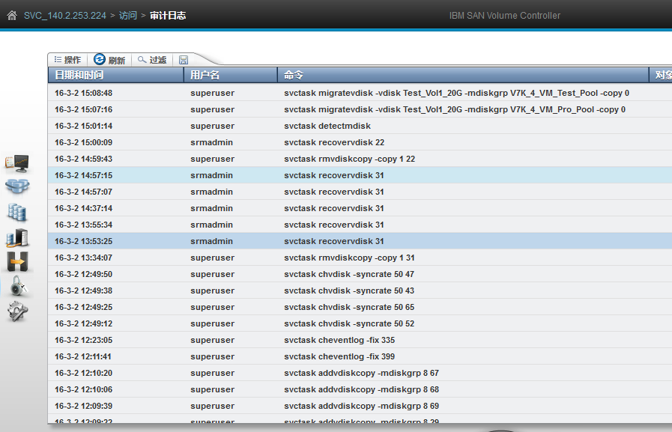
卷在存储池间迁移
重新发现存储mapping
删除镜像配对关系
修复脱机状态的卷
删除镜像配对关系
修改镜像同步速率
创建磁盘镜像

Slide 2
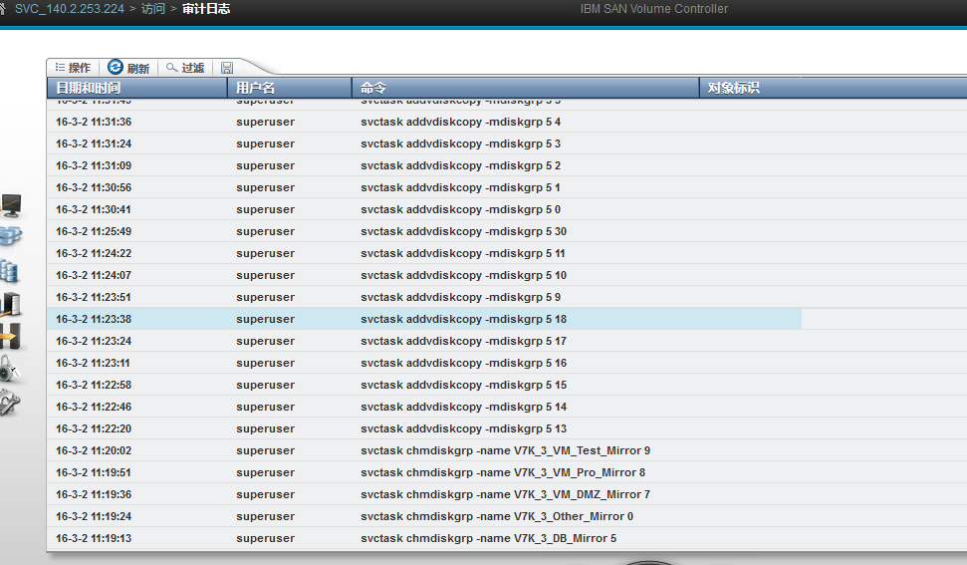
创建首个磁盘镜像
存储池名字修改

Slide 3
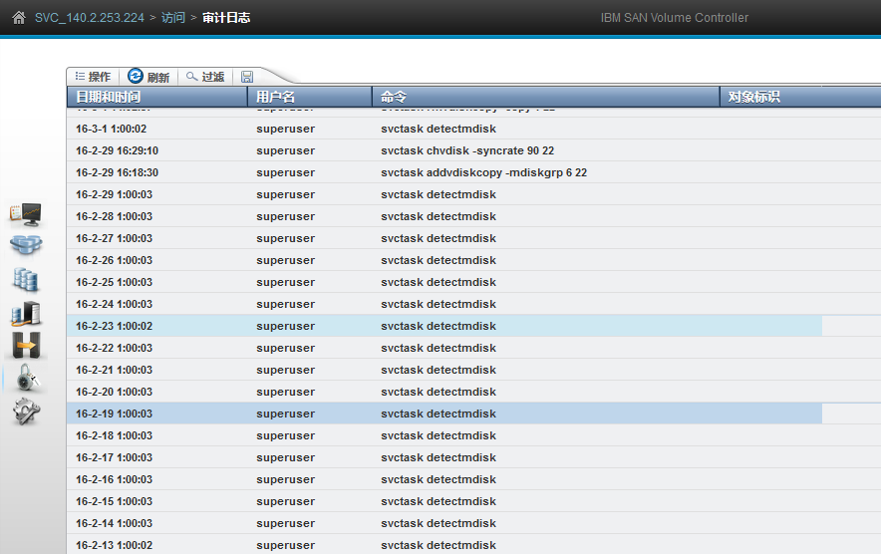
对测试卷修改镜像同步速率
对测试卷进行磁盘镜像

